Slide 1
আজকের মাল্টিমিডিয়া ক্লাসে সবাইকে স্বাগত

Slide 2
পরিচিতি
তথ্য ও যোগাযোগ প্রযুক্তি
শ্রেণি- ৬ষ্ঠ
অধ্যায়- ২য়
পাঠ- ০৭
সময়ঃ ৪০ মিনিট
তারিখঃ 16/0৮/2021 ইং
মোঃ মনিরুজ্জামান মনির
সহকারি শিক্ষক (আই সি টি)
আমবাগান উচ্চ বিদ্যালয়
সাদুল্লাপুর, গাইবান্ধা।
monirsarker79@gmail.com
০১৭২৮১৬৬১১৬
Notes:
পরামর্শ চাই……(Monir) ০১৭২৮১৬৬১১৬। monirsarker79@gmail.com

Slide 3
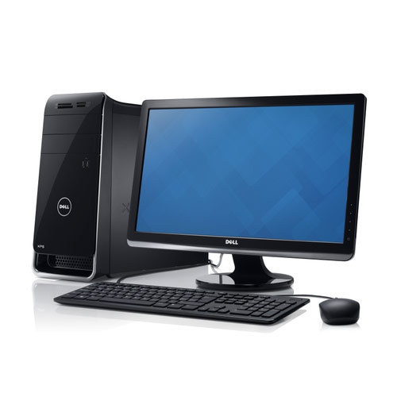
চিত্র দেখে প্রশ্নের উত্তর দাও...
মোবাইল বা কম্পিউটার কীসের দ্বারা কাজ করে?
সফটওয়্যার দ্বারা।
চিত্রে কী দেখতে পাচ্ছ... ?
মোবাইল ও কম্পিউটার

Slide 4
আজকের পাঠ
সফটওয়্যার
সফটওয়্যার

Slide 5
শিখনফল
এই পাঠ শেষে শিক্ষার্থীরা...
সফটওয়্যার কী তা বলতে পারবে।
সিস্টেম সফটওয়্যার এর কাজ ব্যাখ্যা করতে পারবে।
বিভিন্ন প্রকার সিস্টেম সফটওয়্যার সম্পর্কে বর্ণনা করতে পারবে।

Slide 6
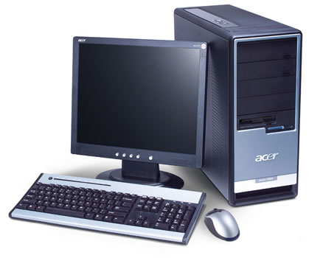
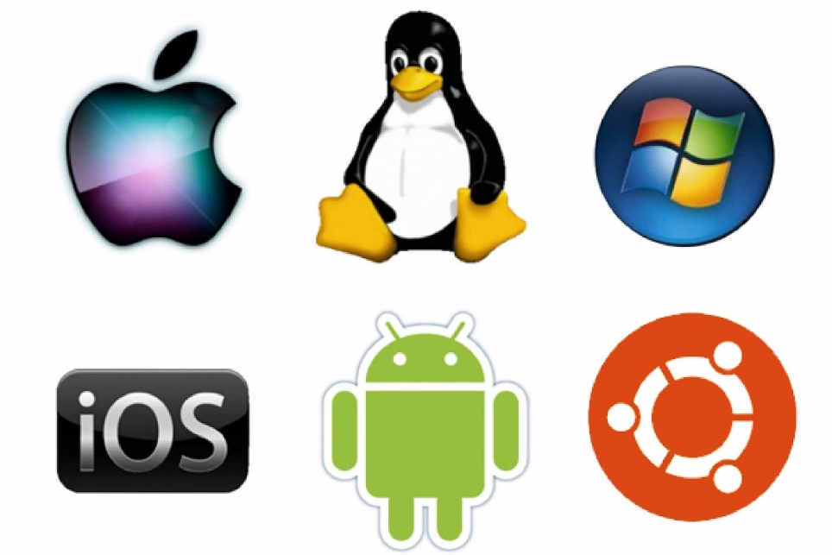
চিত্রগুলো ভালো করে লক্ষ্য কর...
সফটওয়্যার কী?
সফটওয়্যার হলো কিছু নির্দেশনা বা প্রোগ্রামের সমষ্টি যা কম্পিউটারের ইনপুট, আউটপুট, মেমোরি এবং প্রসেসরের যন্ত্রপাতি বা হার্ডওয়্যারকে সচল করে।

Slide 7
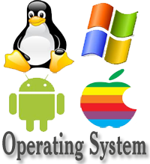
সিস্টেম সফটওয়্যার বা অপারেটিং সিস্টেমকে সংক্ষেপে OS বলা হয়।

Slide 8
একক কাজ
সফটওয়্যার কাকে বলে?

Slide 9
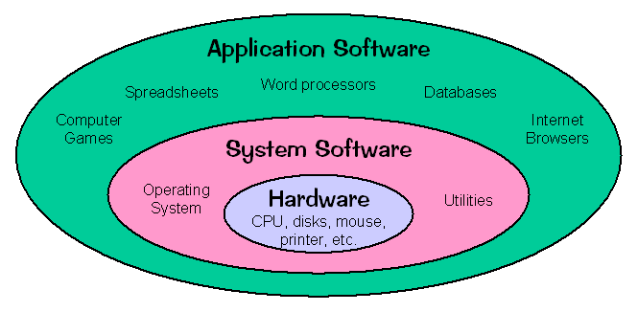
সিস্টেম সফটওয়্যারের কাজ
কম্পিউটারের পাওয়ার সুইচ অন করার সাথে সাথে সিস্টেম সফটওয়্যার তার কাজ শুরু করে।
এটি কম্পিউটারের সব যন্ত্রপাতি পরীক্ষা করে দেখে এবং সব যন্ত্রপাতিকে একটির সাথে আরেকটির যোগাযোগ করিয়ে দেয়।

Slide 10
সিস্টেম সফটওয়্যারের কাজ
ইনপুট ও আউটপুট যন্ত্রকে সচল করে।
যেকোনো তথ্য কম্পিউটারে জমা বা সংরক্ষণ করার ব্যবস্থা করে।
কম্পিউটারে অয়াপ্লিকেশান সফটওয়্যারকে কাজ করার জন্য প্রস্তুত রাখে।

Slide 11
জোড়ায় কাজ
সিস্টেম সফটওয়্যার এর কাজ ব্যাখ্যা কর।

Slide 12
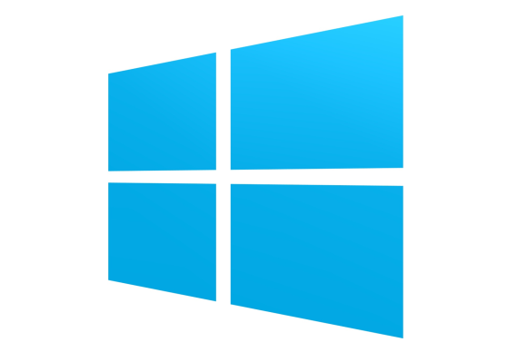
পিসি বা পারসোনাল কম্পিউটারে সাধারণত উইন্ডোজ, ম্যাক, ইউনিক্স অপারেটিং সিস্টেম সফটওয়্যার ব্যবহার করা হয় ।

Slide 13
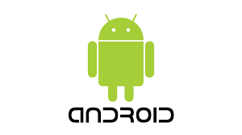
কম্পিউটারের হার্ডওয়্যার যেরকম টাকা দিয়ে কিনতে হয় সেরকম অপারেটিং সিস্টেমও টাকা দিয়ে কিনতে হয়।

Slide 14
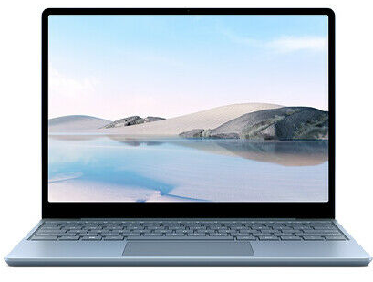
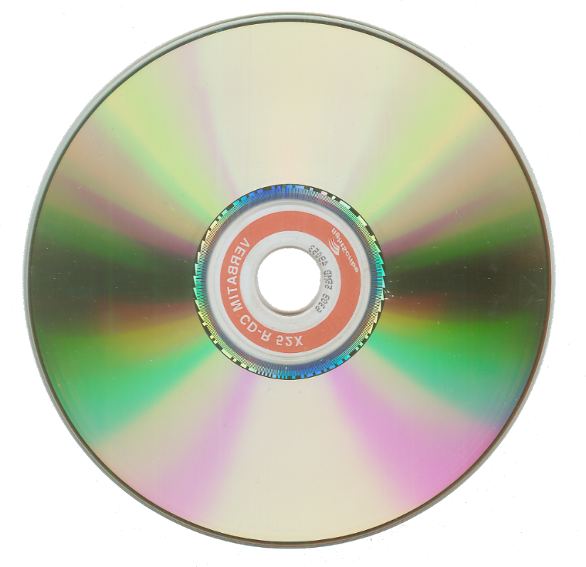
বিনামূল্যের পৃথিবীজুড়ে অত্যন্ত জনপ্রিয় মুক্ত অপারেটিং সিস্টেম হলো লিনাক্স।

Slide 15
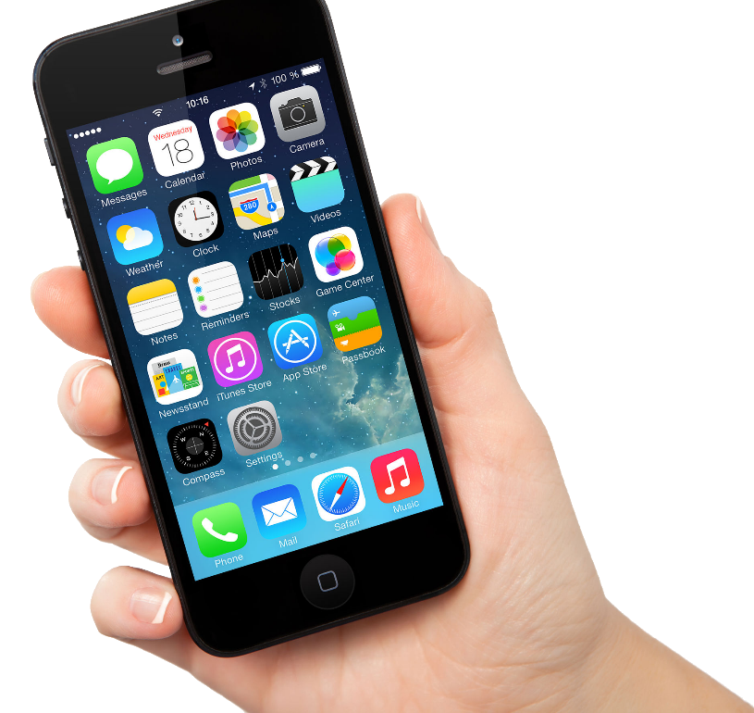
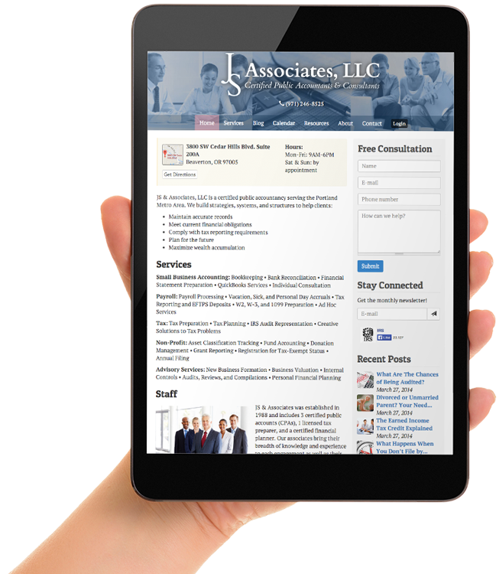
ট্যাবলেট, স্মার্ট ফোন এবং প্যাডের জন্য বিভিন্ন ধরণের অপারেটিং সিস্টেম ব্যবহার করা হয়।

Slide 16
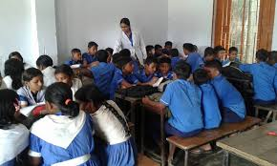
দলগত কাজ
বিভিন্ন ধরণের অপারেটিং সফটওয়্যার সম্পর্কে দলে আলোচনা করে বর্ণনা কর।

Slide 17
মূল্যায়ণ
মূল্যায়ণ
সফটওয়্যার কী?
অপারেটিং সফটওয়্যারকে সংক্ষেপে কী বলা হয়?
পৃথিবীজুড়ে মুক্ত অপারেটিং সিস্টেমের নাম কী?

Slide 18
বাড়ির কাজ
আমাদের দেশের বেশির ভাগ স্মার্ট ফোনে এন্ড্রয়েড অপারেটিং সিস্টেম ব্যবহার করার তিনটি কারণ উল্লেখ কর।

Slide 19
ধন্যবাদ

